Slide 1
ACTUALIZACIÓN
GOBERNANZA Y ESTRATEGIA DE LA CIPF
Secretaria de la CIPF -Taller Regional de la CIPF 2021

Slide 2
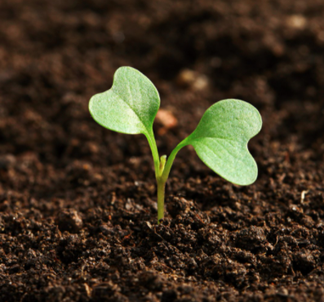
LINEAMIENTO
Una vision general de la CIPF
Logros de la Gobernanza y Estrategia 2021
Gobernanza y Planes futuros

Slide 3
SINOPSIS DE LA CIPF
1.1
Historia
1.2
Vision, misión
y objectivos
1.3
Actividades Principales
1.4
Gobernanza
y la Comunidad

Slide 4
1.1 HISTORIA
Etapa 1- 1881: Convención de precursores de la CIPF sobre la Phylloxera vastatrix
Etapa 2- 1951:
Texto original aprobado en 1951
El 3 de abril de 1952 entra en vigor el Acuerdo Fitosanitario
Etapa 3- 1979: Revisión del texto de la CIPF
Primeras enmiendas que conducen el program para establecer directrices
Establecimiento de la Secretaria de la CIPF en 1992
1995: Reconocida por el Acuerdo MSF de la OMC como Organización normativa en Materia de Sanidad Vegetal
Etapa 4- 1997: Revisiones posteriores de la CIPF
1997: La Conferencia de la FAO aprueba el nuevo texto revisado de la CIPF y establece la CMF de manera interina
2015: La CDB reconocio a la CIPF como el único organismo normativo en sanidad vegetal.
2018: La AGNU proclama el 2020 como el Año Internacional de la Sanidad Vegetal.

Slide 5
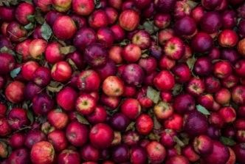
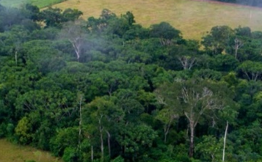
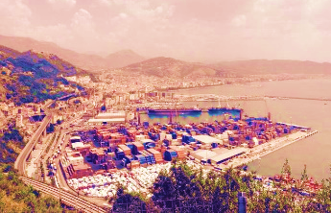
1.2 VISIÓN, MISIÓN Y OBJETIVO
Misión de la CIPF: Proteger los recursos vegetales del mundo y facilitar el comercio seguro
Vision de la CIPF: La propagación de las plagas de las plantas se reduce al minimo y sus impactos dentro de los paises se gestionan eficazmente.
Objetivo de la CIPF: Todos los paises tienen la capacidad de aplicar medidas armonizadas para reducir la propagación de plagas y minimizar su impacto en la seguridad alimentaria, el comercio, el crecimiento economico y el medio ambiente
Objetivos estrategicos
Proteger los bosques y el medio ambiente
Facilitar el desarrolllo de un comercio seguro y crecimiento economico.
Mejorar la seguridad alimentaria mundial y su incremento

Slide 6
1.3 ACTIVIDADES PRINCIPALES
Establecer normas | Aplicación y Desarrollo de capacidades | Comunicación y cooperación internacional | Facilitación del Comercio/ePhyto

Slide 7
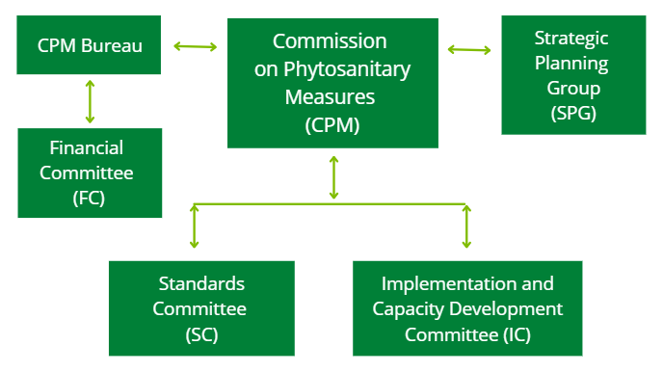
1.4 GOBERNANZA DE LA CIPF
184 Organizaciones Nacionales de Protección Fitosanitaria Organizations
10 Organizaciones Regionales de Protección Fitosanitaria
Mas de 40 Organizaciones asociados a la CIPF

Slide 8
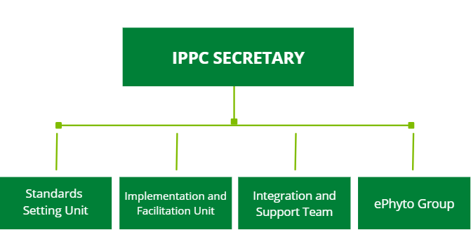
1.5 ESTRUCTURA DE LA SECRETARIA DE LA CIPF

Slide 9
2. GOBERNANZA Y ESTRATEGIA 2021 LOGROS
2.1
Reuniones
2.2
Decisiones de la CPM
Actividades principales
Gobernanza y comunidad

Slide 10
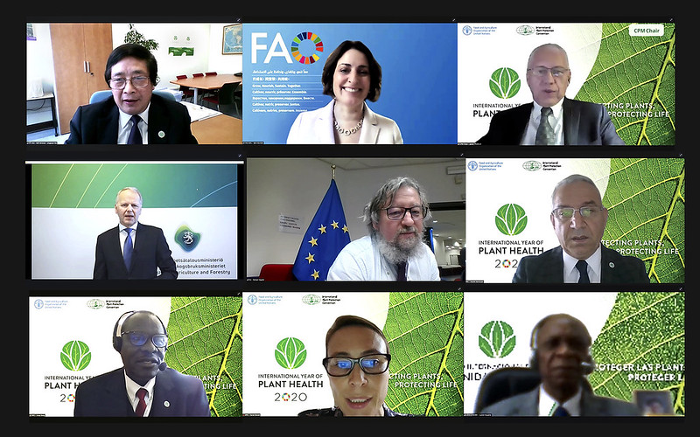
2.1 REUNIONES
Primera RPC-15 virtual historica con mas de 350 participantes de 122 partes contratantes y 40 organizaciones asociadas
Dos historicos Grupos de Planificación Estrategica (GPE) virtuales de la CIPF el año pasado, a los que asistieron mas de 60 participantes de 30 ONPF, 6 ORPF y la Secretaria de la CIPF, y ahora se preapara un para octubre de 2021
Se celebraron 10 reuniones de la Mesa de la CMF en 2020 y cuatro de 2021 (a partir de mayo de 20219 para garantizar la continuidad del Plan de Trabajo de la CIPF)
En 2020, el Comite de Normas se reunion 5 veces (2 ordinarias en mayo y noviembre, y 3 reuniones virtuales adicionales), ademas del SC-/, mientras que en 2021 el SC se reunion dos veces hasta ahora (mayo y reunion focalizada en abril)
En 2020, el Comite de Implementación y Desarrollo de Capacidades (IC) se reunieron 9 veces de forma virtual, y 6 veces en 2021.

Slide 11
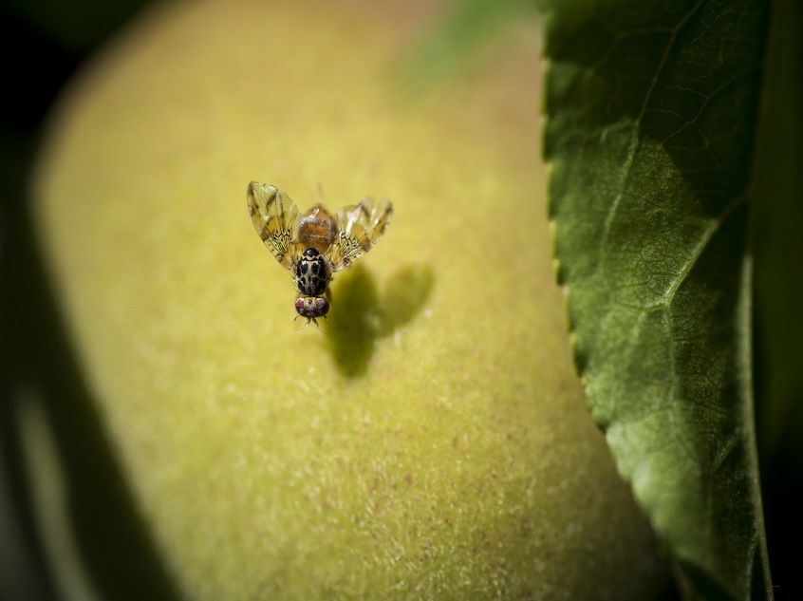
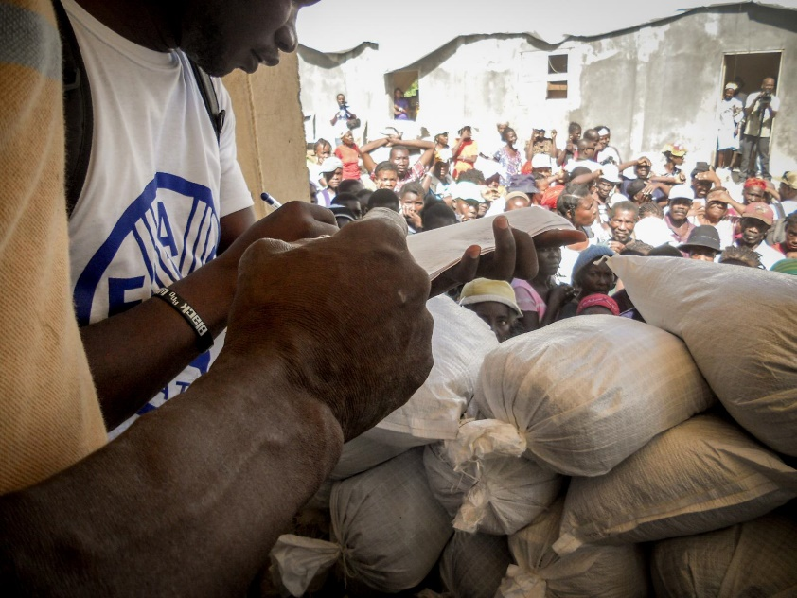
2.2 DECISIONES DE LA CMF: Gobernanza (1)
Adopción de:
Marco estratégico de la CIPF 2020-2030
11 normas (4 NIMFs, 7 PTs) and 1 Recomendación de la CMF sobre ayuda alimentaria

Slide 12
2.2 Decisiones de la CMF: Gobernanza (2)
Establecimiento de tres grupos focales de CPM:
Implementación de la agenda de Desarrollo del SF 2020-2030 de la CIPF
Cambio climatico y plagas vegetales
Comunicaciones

Slide 13
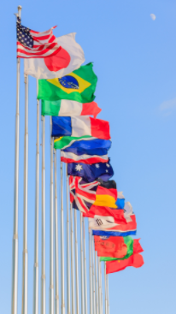
2.2 DECISIONES DE LA CMF: Governance (3)
Establecer un mecanismo electronico y solicitor el consentimiento de la CMF por via electronica en relación con las desiciones o cuestiones que el presidente de la mesa de la CMF considere lo suficientemente importantes o delicadas como para requerir el conocimiento y la participación de la CMF (utilizando un procedimiento de consentimiento por silencio de cuatro semanas
Autorización de la Mesa de CPM para operar en su nombre durante 2021

Slide 14
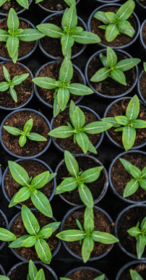
2.2 DECISIONES DE CMF: COMUNICACIÓN
Desarrollar una nueva estrategia de comunicación de la CIPF para 2022-2030 bajo los auspicios del Grupo Focal de Comunicaciones de la CMF
Alentar a las partes contratantes que informen continuamente sobre las actividades a nivel nacional, que pueden ser anunciadas a traves de los canales de comunicación de la Secretaria de la CIPF

Slide 15
2.2 DECISIONES DE LA CMF: EL LEGADO DEL AISV (1)
Poner en funcionamiento el Órgano Asesor Técnico del AISV 2020 para que funcione como órgano preparatorio de la CIPF para la planificación y organización de la Primera Conferencia Internacional de Sanidad Vegetal y los seminarios web que la preceden
Llamado a los países miembros de la CIPF para que voluntariamente sean anfitriones de la Primera Conferencia Internacional de Sanidad Vegetal en 2022.

Slide 16
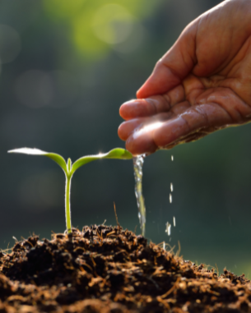
2.2 DESICIONES DE LA CMF: EL LEGADO DEL AISV (1)
Apoyar el proceso para establecer la observancia por parte del Sistema de las Naciones Unidas de un “Dia Internacional de la Sanidad Vegetal”, 12 de mayo de cada año.
Alentar a los países miembros de la CIPF a que apoyen la propuesta de establecer la observancia por parte del Sistema de las Naciones Unidas de un “Dia Internacional de la Sanidad Vegetal”, el 12 de mayo de cada año, considerando las promesas de apoyo a la aplicación de la ocurrencia y el enlace con sus homólogos en la Conferencia de la FAO y en la Asamblea General de las Naciones Unidas para Facilitar su aprobación Final

Slide 17
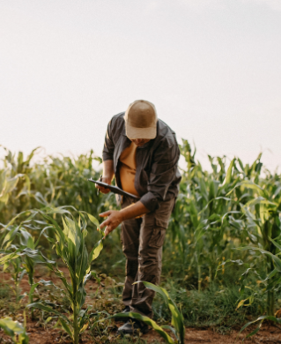
2.2 DECISIONES DE LA CMF: COOPERACIÓN INTERNACIONAL Y REDES
Apoyó la petición de que en la agenda el orden del día de la próxima GPE incluya consideración del grado de participación de la comunidad fitosanitaria en el enfoque de “Una sola salud”, y el papel de la sanidad vegetal en la bioseguridad, la bioseguridad y la protección del medio ambiente

Slide 18
3. PLANES PARA EL FUTURO
3.1 Organización de las reunions de los órganos de gobierno
La Mesa de la CMF, 2021 SPG, inicia la organización de la CMF-16
3.2 Establecimiento de los tres grupos focales de la CMF y Desarrollo de una nueva estrategia de comunicación de la CIPF.
3.3 Legado del AISV (DISV & IPHC)
Apoyar a Zambia en el proceso de proclamación del DISV.
Organizar el DISV como un legado del AISV 2020
Presionar e identificar una PC voluntaria para acogerla el 1° IPHC
Apoyar al país anfitrion (PC) para que se organice la primera IPHC como evento de la CIPF en la semana del 12 de mayo de 2022
3.4 Asociación y redes
Actualizar y reintroducir la estrategia de asociaciones de la GEP de octubre de 2021, tal y como solicito el GEP de 2020.
Coordinar la organización de los TC-RPPO y los talleres regionales de la CIPF.

Slide 19
Gracias!
Secretaría de la CIPF
Organización de las Naciones Unidas para la Alimentación y la Agricultura
Viale delle Terme di Caracalla, 00153 Rome, Italy
Tel.: +39-0657054812 Correo: IPPC@fao.org
Sítios:
www.ippc.org
www.fao.org

